Slide 1
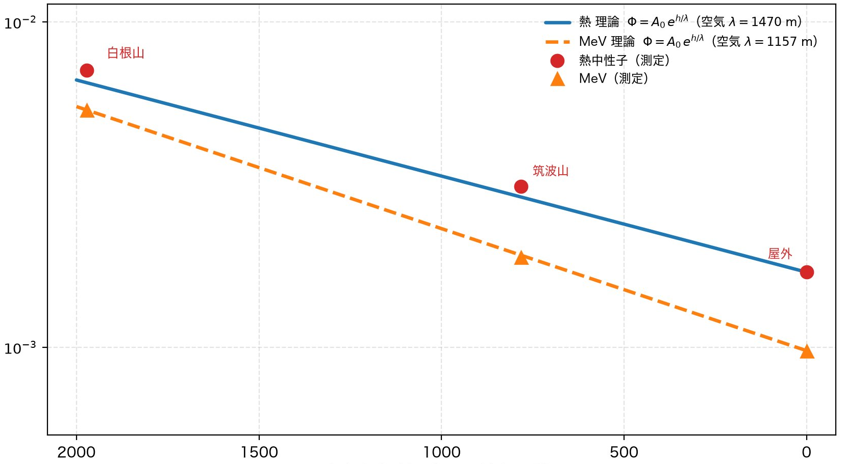
実験結果
(cm⁻²s⁻¹)
絶対フラックス
深度(m)

Slide 2
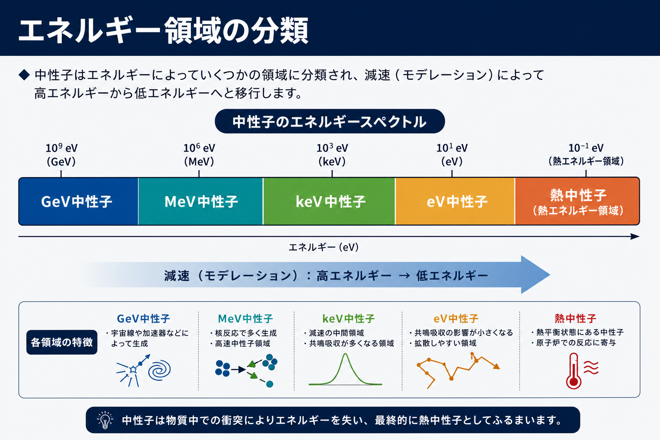
MeV中性子
eV中性子
GeV中性子
keV中性子
熱中性子

Slide 3
実験結果
等価コンクリート

Slide 4
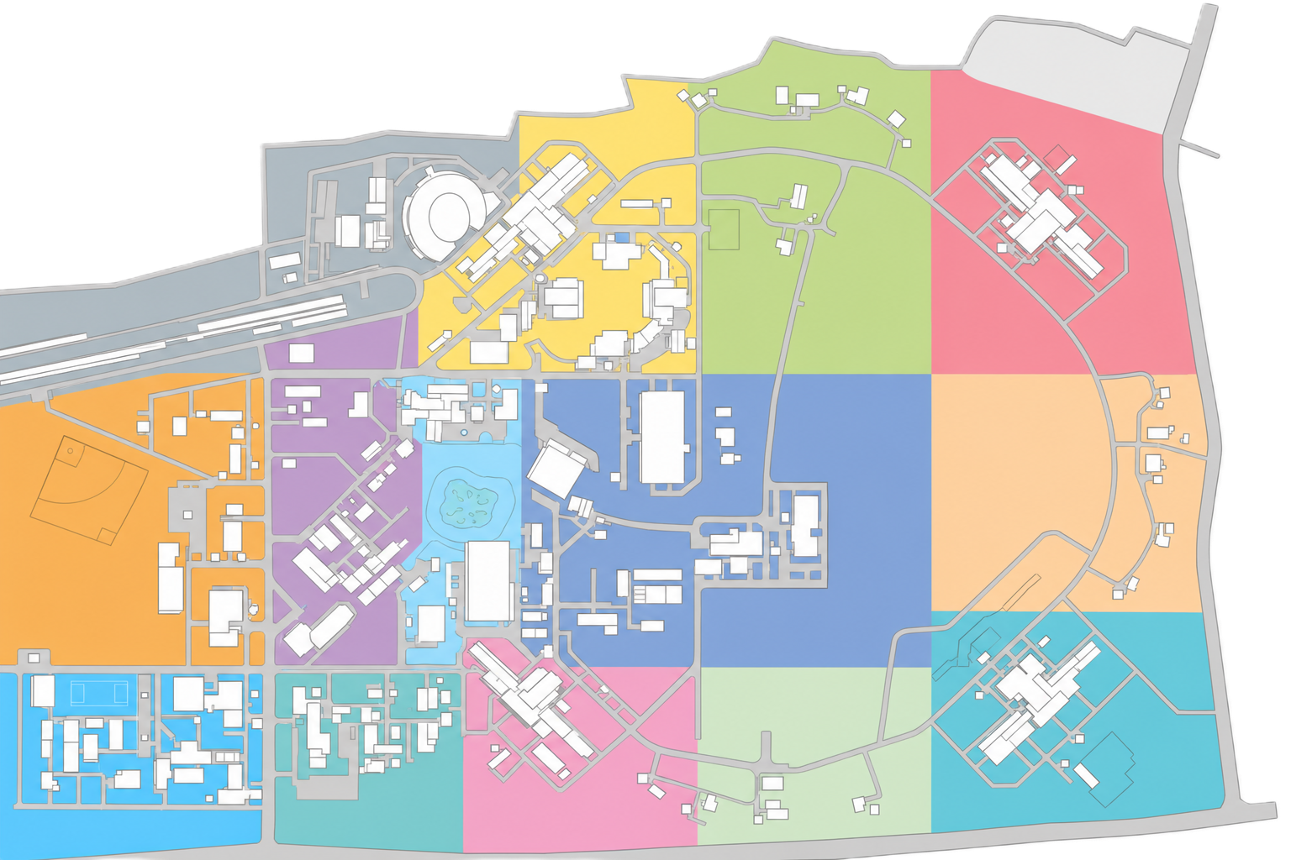
実験結果
場所 | 等価 コンクリート(cm)
地上 | 0cm
Linac (Testhole) | 57cm
PF | 105cm
BT | 189cm
Linac | 300cm
K2K | 444cm
PS | 480cm
KEKB | 525cm
PF
BT
K2K
Linac
KEKB
熱中性子管理棟

Slide 5
実験結果（熱中性子）
場所 | 検出器 | 検出数 N | 測定時間 (s) | 計数率 R_NET | フラックス Φ
地上 | D1 | 2056 | 4748 | 0.433 | 1.69E-3
Linac(testhole) | D1 | 3430 | 20239 | 0.169 | 6.61E-4
Linac(testhole) | d1 | 926 | 18973 | 4.88E-2 | 6.97E-4
PF | D1 | 9171 | 45703 | 0.201 | 7.83E-4
Linac | D1 | 1903 | 23223 | 8.20E-2 | 3.20E-4
Linac | d1 | 333 | 23286 | 1.43E-2 | 2.04E-4
BT | D1 | 945 | 9584 | 9.86E-2 | 3.85E-4
PS | D1 | 2835 | 78562 | 3.61E-2 | 1.41E-4
PS | d1 | 650 | 76893 | 8.45E-3 | 1.21E-4
KEKB | D1 | 1841 | 39007 | 4.72E-2 | 1.84E-4
1

Slide 6
実験結果（MeV中性子）
場所 | 検出器 | 検出数 N | 測定時間 (s) | 計数率 R_NET | フラックス Φ
地上 | D2 | 2998 | 12302 | 0.244 | 1.37E-3
地上 | d2 | 676 | 12105 | 5.59E-2 | 2.05E-3
Linac(testhole) | D2 | 3430 | 20239 | 0.169 | 9.50E-4
PF | D2 | 7381 | 62848 | 0.117 | 6.58E-4
Linac3 | D2 | 2927 | 51267 | 5.71E-2 | 3.20E-4
Linac3 | d2 | 451 | 51379 | 8.77E-3 | 3.22E-4
BT | d2 | 121 | 9540 | 1.27E-2 | 4.66E-4
KEKB | d2 | 232 | 39038 | 5.93E-3 | 2.18E-4
2

Slide 7
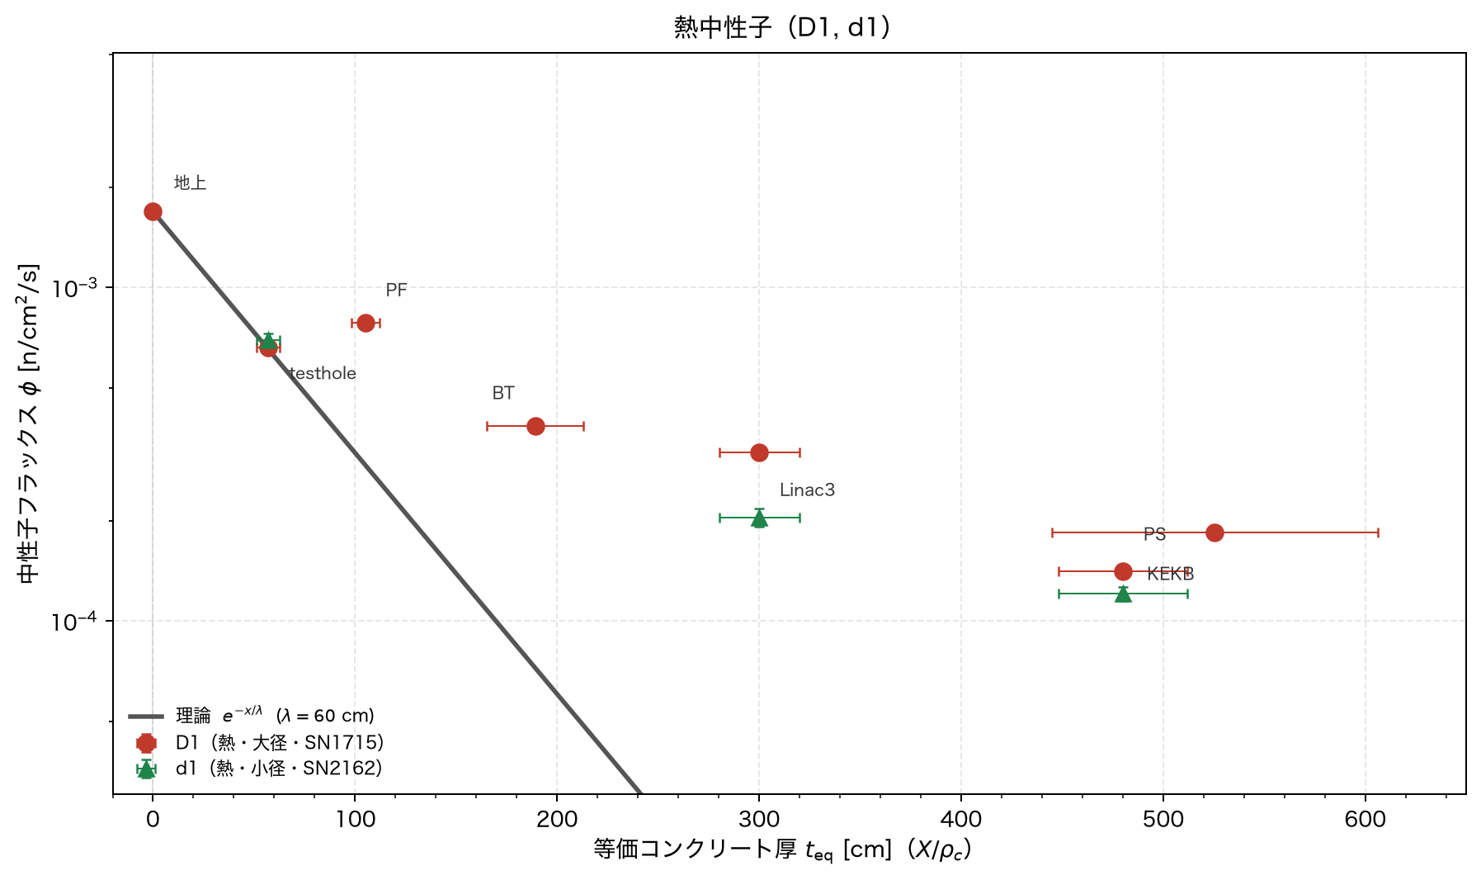
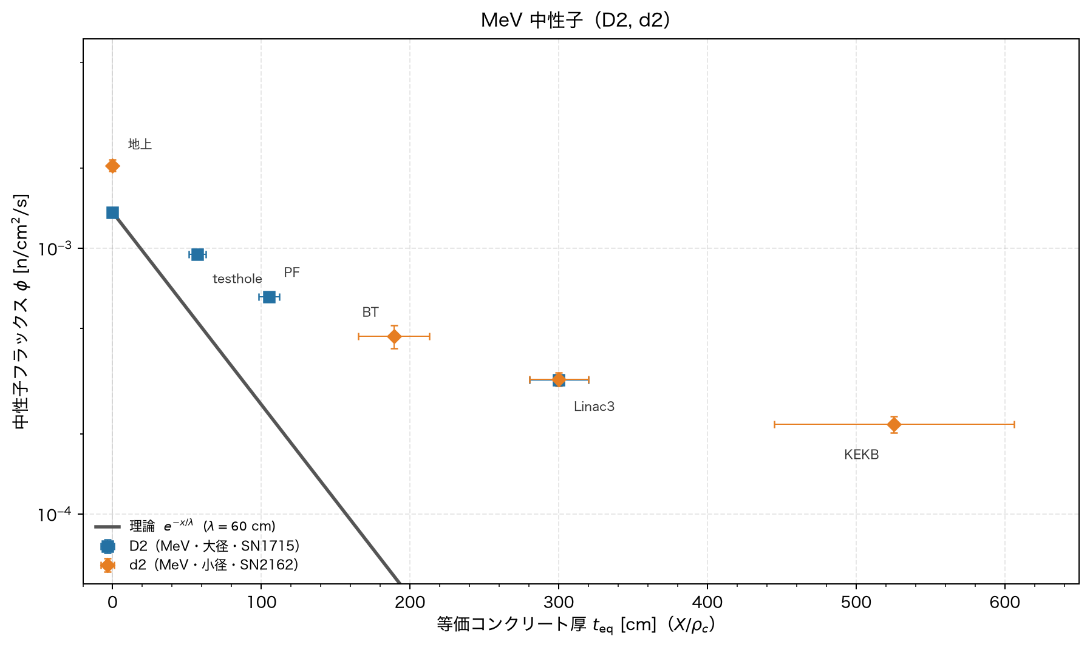
実験結果

Slide 8
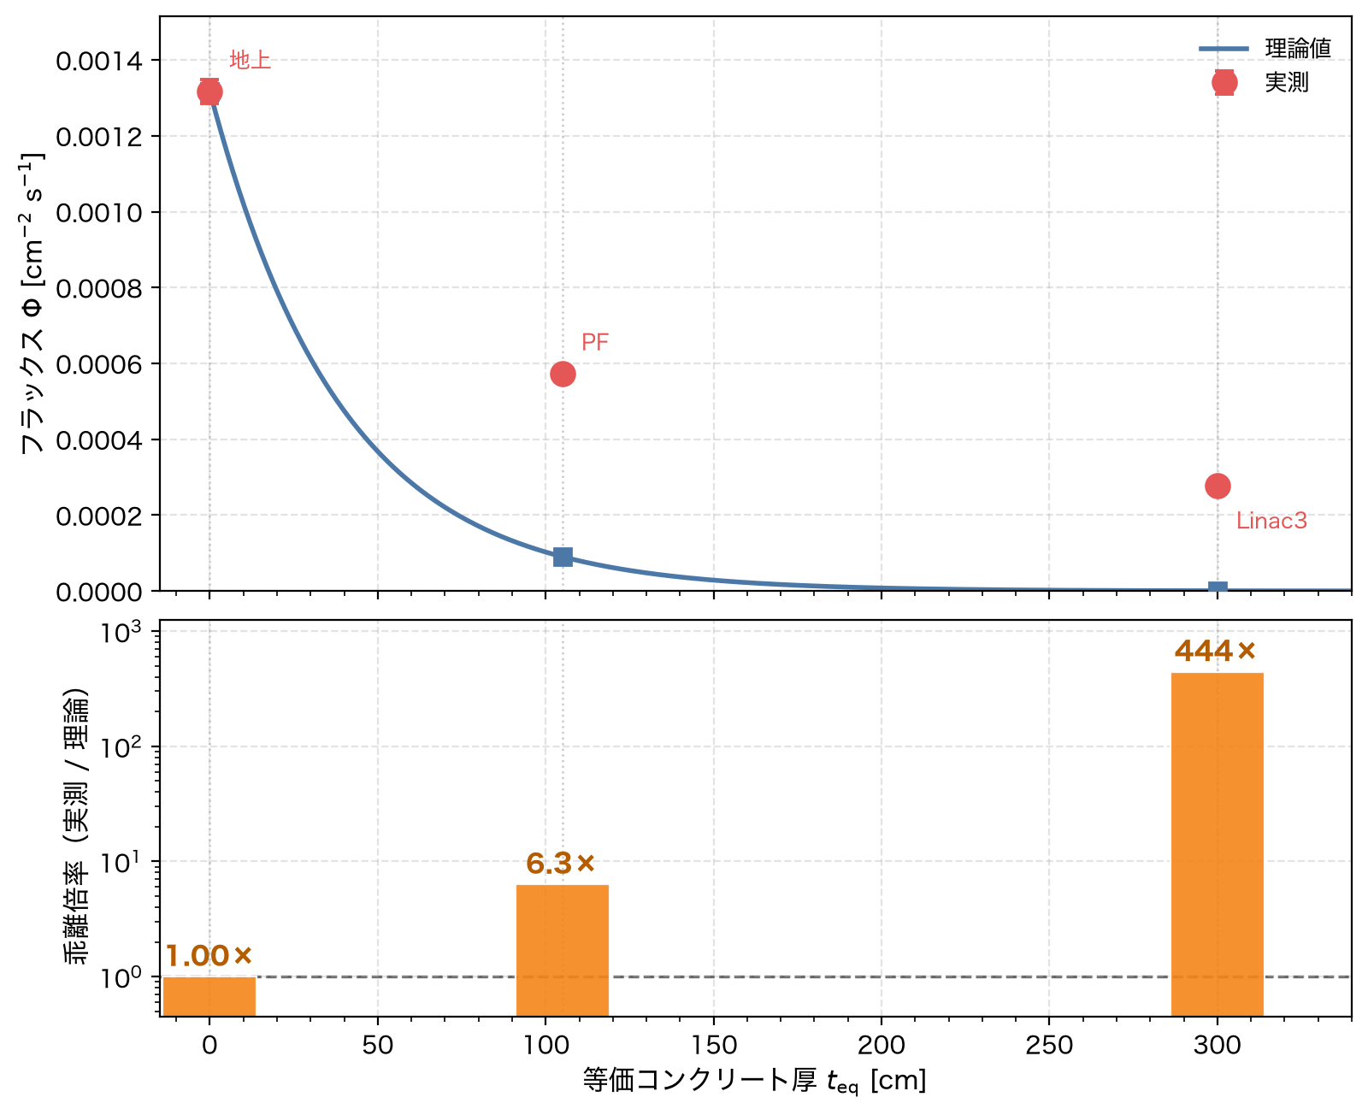
実験結果

Slide 9
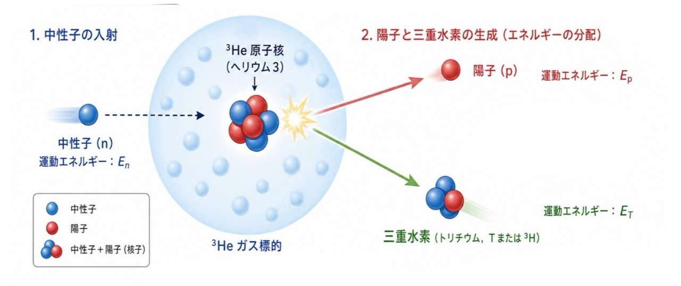
実験結果

Slide 10
実験結果

